Slide 1
Epidemiologické studie II.
Mgr. Aleš Peřina, Ph. D.

Slide 2
Administrace dotazníku
Pošta, internet (?)
  Anonymita internetu, možnost opakovaných odpovědí pod různou identitou…
  Omezená návratnost
Prostřednictvím instituce
  Zaměstnavatel, škola, nebezpečí selekce
Osobním kontaktem
Řízený rozhovor
  zvláštní případ dotazníku, tazatel má k dispozici kostru dotazníku, ale různí tazatelé se mohou dotazovat různými způsoby, zdroj bias (chyby)!

Slide 3
Návrh (design) studie
Deskriptivní studie
Analytická studie
  Průřezová (cross-sectional)
  Ekologická
  Případů a kontrol (case – control): zpravidla retrospektivní, problémem je definice případů
  Kohortová: zpravidla prospektivní, sledování následků po známé expozici
Experimentální
Statistické šetření
  Vyčerpávající
  Výběrové: reprezentativnost souboru a nejistota

Slide 4
Reprezentativnost výběru
Reprezentativní výběr: mající shodné charakteristiky se souborem základním
  Charakteristiky věku, pohlaví, ekonomické aktivity
Kritéria
  Randomizace (nahodilost)
  Stratifikace (rozvrstvení)

Slide 5
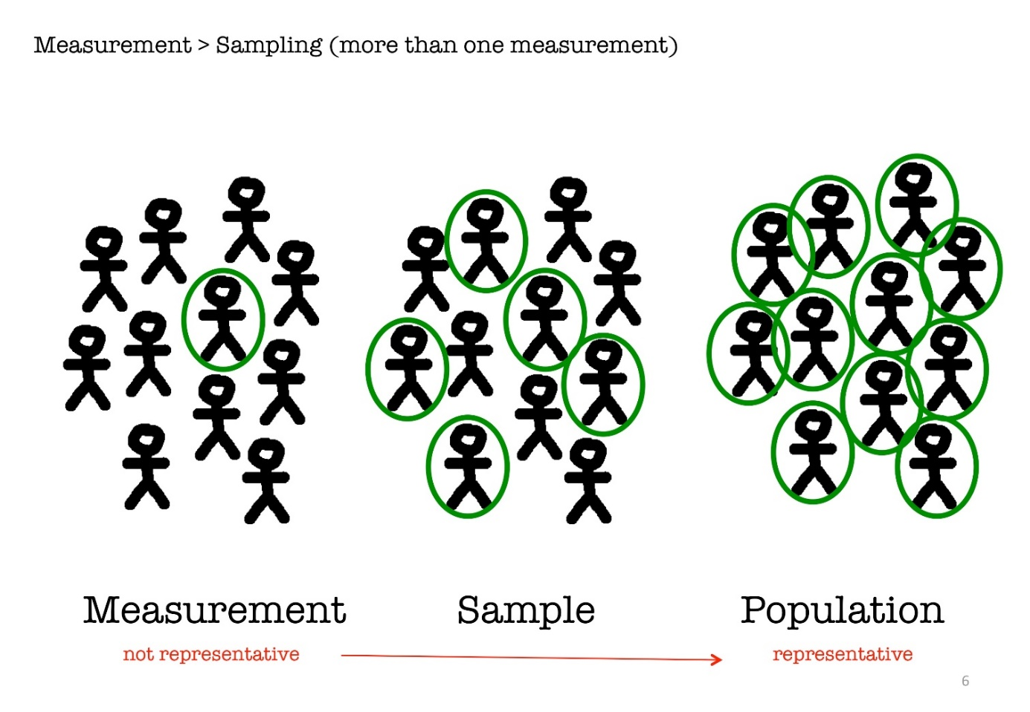
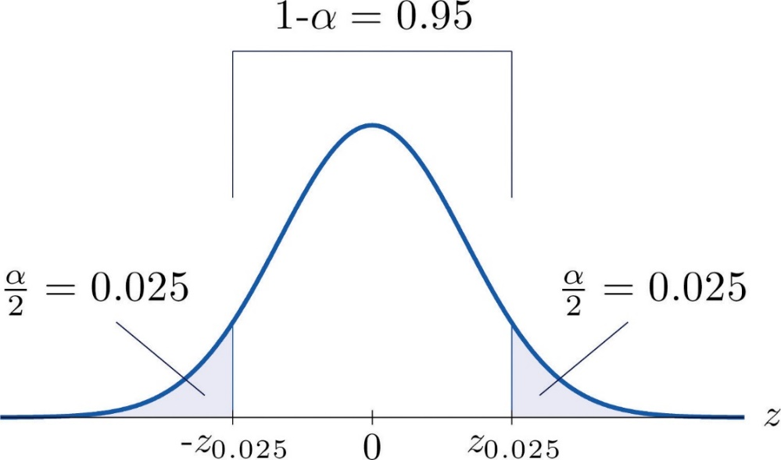
Reprezentativnost výběru

Slide 6
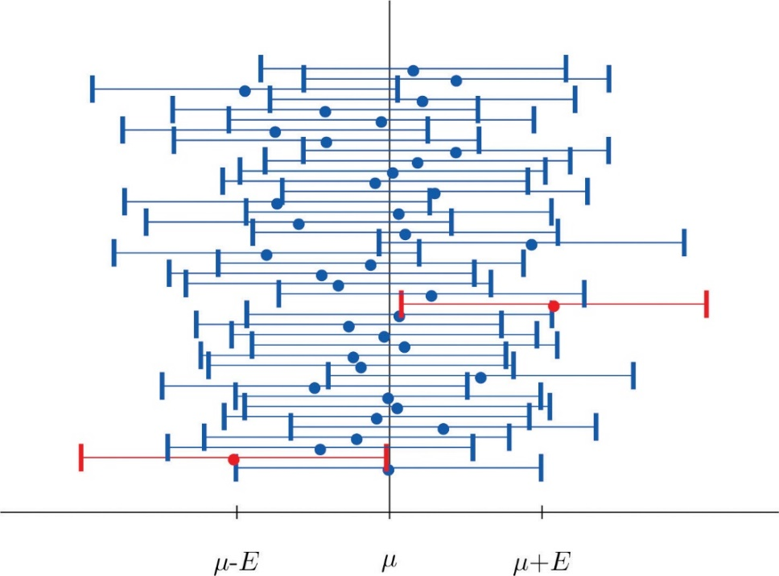
Měření frekvence
Počet případů
  Incidence (nové případy), prevalence (existující případy)
  počet zemřelých („incidence smrti“)
Proporcionalita
  Srovnání velikostně nestejných vzorků populace
  Konfidenční intervaly

Slide 7
Epidemiologické studie ve výživě
Mathews F.et al., 1999
  Kohorta 693 těhotných žen
  Co měřili: příjem vitamínu C, E a folátu během těhotenství
  Co zjišťovali: termín porodu a porodní hmotnost dítěte
Jak by vypadal design studie případů a kontrol?
  Ženy s porodní hmotností dítěte pod 3300 g...
Denní příjem vit. C | Průměrná porodní hmotnost
Méně než 55 mg/den | 3310 g
55 až 97 mg/den | 3336 g (index: 1,01; + 1 %)
98 mg/den a více | 3470 g (index: 1,05; + 5 %)

Slide 8
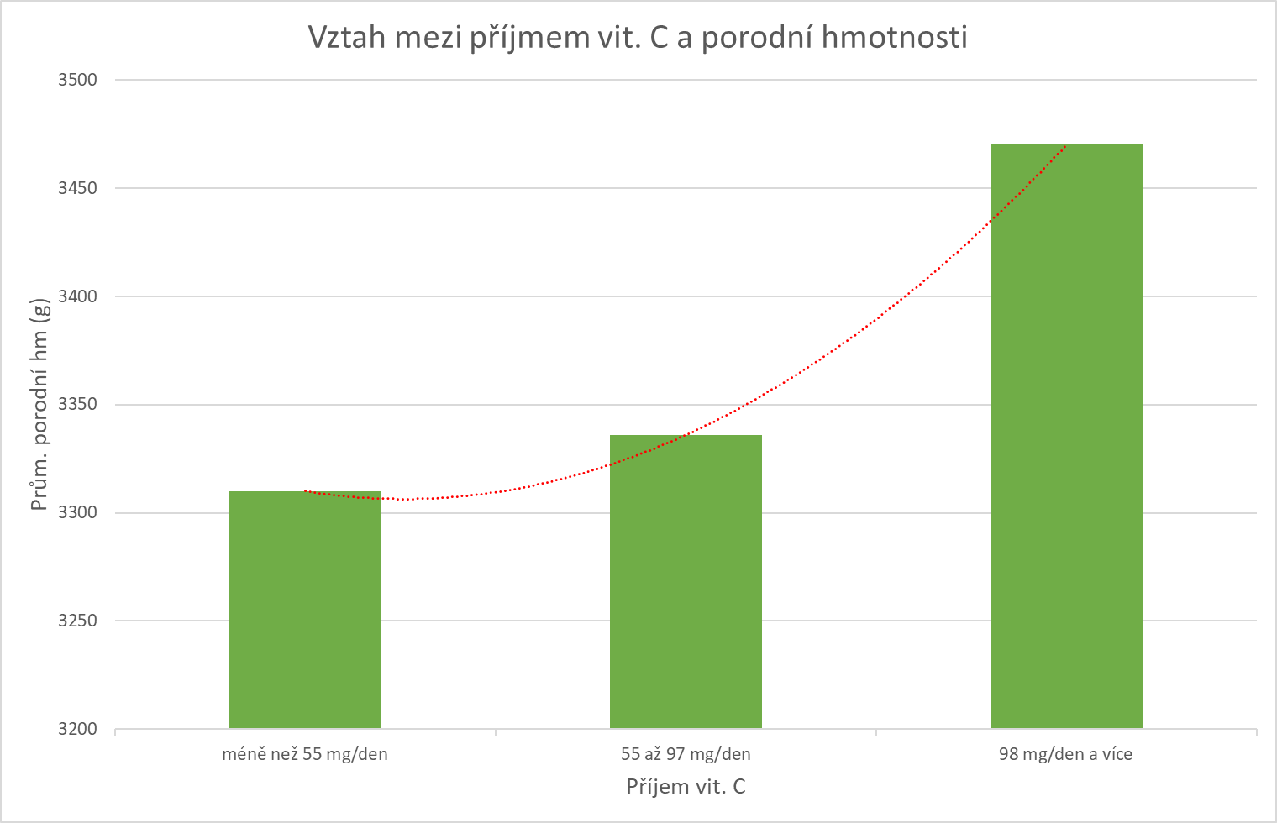
Notes:
Graf

Slide 9
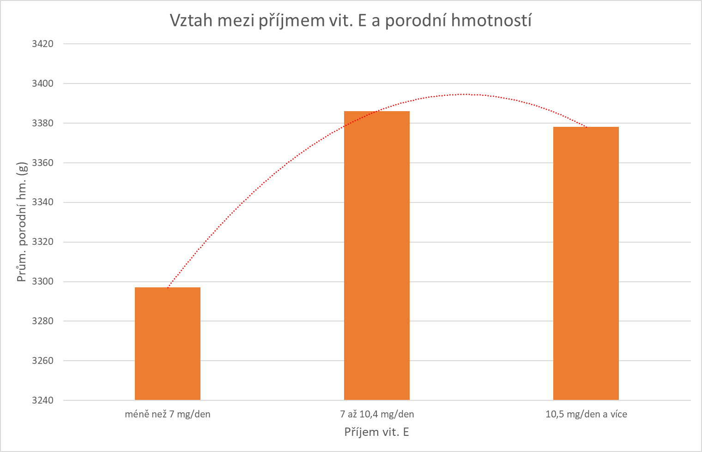

Slide 10
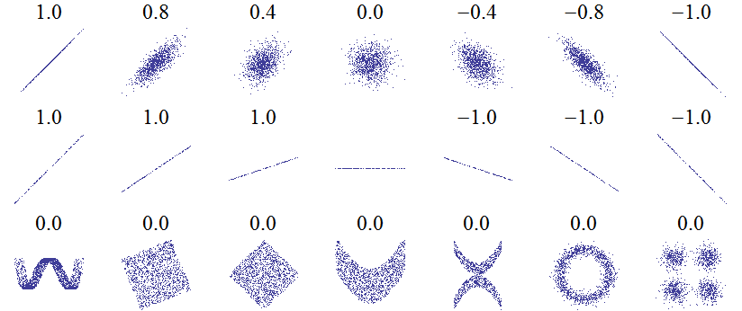
Typy statistických korelací v intervalu r = [-1;+1]

Slide 11
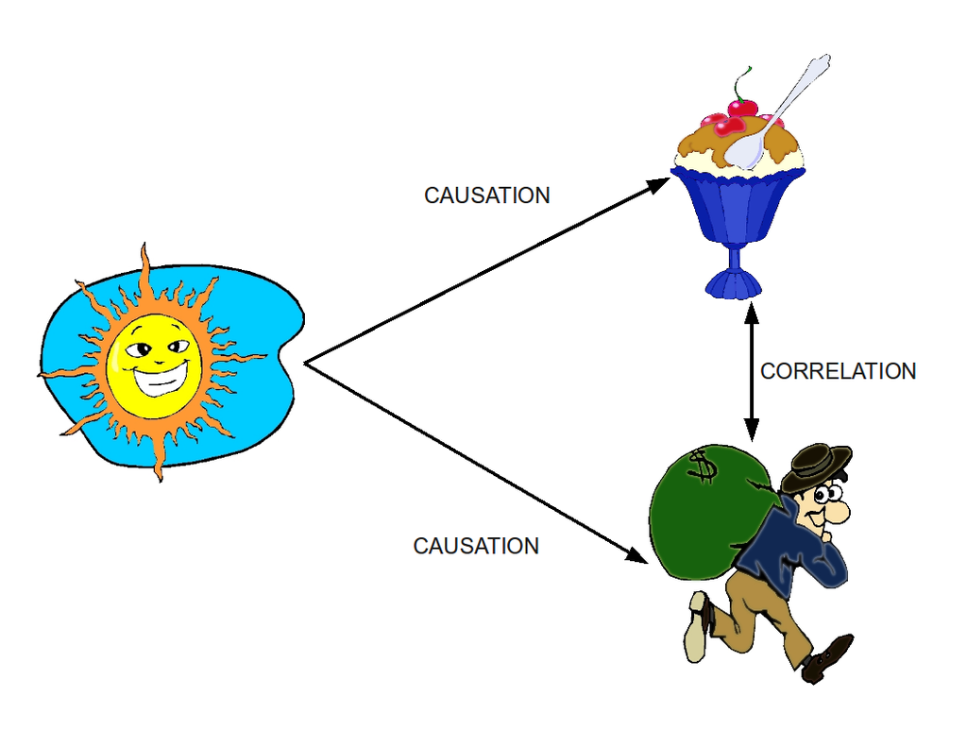
Korelace neznamená kauzalitu!
Spotřeba zmrzliny matematicky koreluje s nárůstem kriminality ve městě, ale ve skutečnosti je nárůst krimininality spojen s nástupem turistické sezóny.

Slide 12
Měření velikosti efektu v kontingenční tabulce
Problém: vztah výživy a anemického onemocnění
Design:
  Kohortová
  Případů a kontrol
Naše výsledky (hypoteticky)
2X2 TABULKA | Zdroje Fe nedostatečné | Zdroje Fe dostatečné | CELKEM
Anemie ANO | 205 | 129 | 334
Anemie NE | 89 | 86 | 175
CELKEM | 294 | 215 | 509

Slide 13
Pozorované a očekávané četnosti
Pozorované četnosti | Zdroje Fe nedostatečné | Zdroje Fe dostatečné | CELKEM
Anemie ANO | 205 | 129 | 334
Anemie NE | 89 | 86 | 175
CELKEM | 294 | 215 | 509
Očekávané četnosti =CHITEST (Excel) P = 0,02 | Zdroje Fe nedostatečné | Zdroje Fe dostatečné | CELKEM
Anemie ANO | 193 = 294x334/509 - 12 | 141 + 12 | 334
Anemie NE | 101 + 12 | 74 - 12 | 175
CELKEM | 294 | 215 | 509

Slide 14
Měření velikosti efektu pomocí ukazatelů velikosti rizika
Pozorované četnosti | Zdroje Fe nedostatečné | Zdroje Fe dostatečné | CELKEM
Anemie ANO | 205 | 129 | 334
Anemie NE | 89 | 86 | 175
CELKEM | 294 | 215 | 509
Relativní riziko (kohorta)
205/294 = 0,70
125/215 = 0,60
RR = 0,70/0,60 = 1,17
1,17-krát nebo o 17 % více
Poměr šancí (Odds Ratio, případy)
205/89 = 2,30
120/86 = 1,50
OR = 2,30/1,50 = 1,53
O 53 % větší šance.

Slide 15
Obecný formát 2x2 (čtyřpolní) tabulky
Exponovaní Nemocní | Neexponovaní Nemocní Falešně pozitivní
Exponovaní Zdraví Falešně negativní | Neexponovaní Zdraví
RR nebo OR = 1 … není efekt
RR nebo OR > 1 … rizikový faktor
RR nebo OR < 1 … ochranný faktor

Slide 16
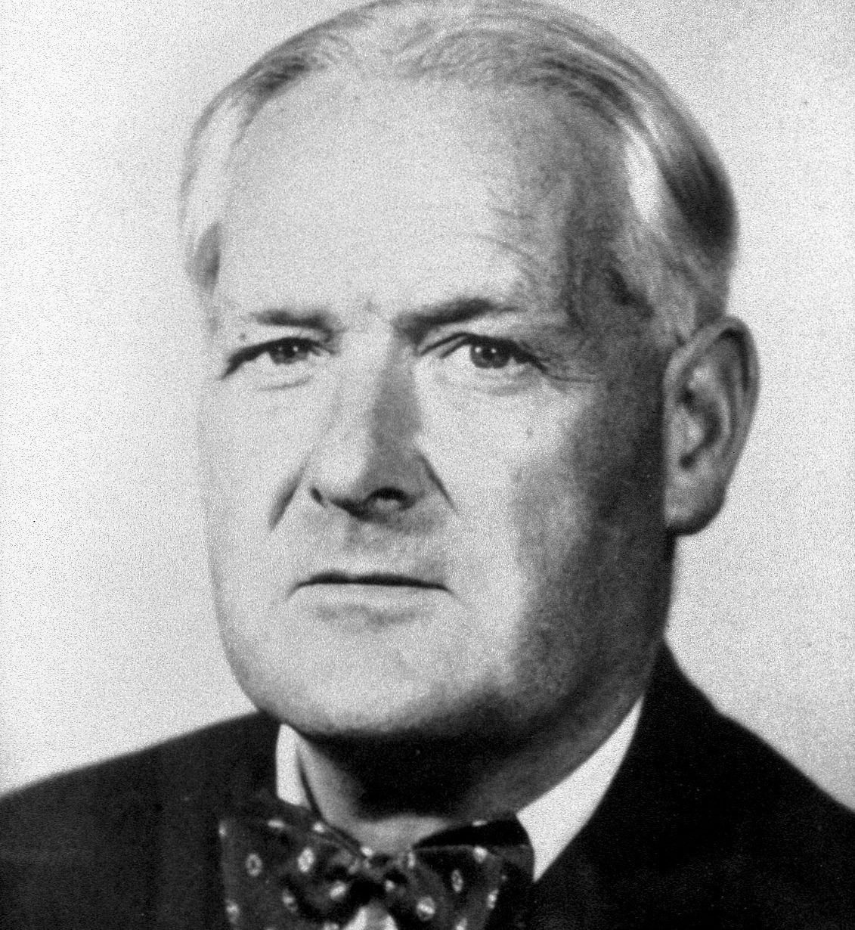
Epidemiologie v hodnocení zdravotních rizik
Úskalí: přenositelnost výsledků
Interní validita epidemiologické studie
Hillova kritéria kauzality (sir Austin Bradford Hill, 1897 – 1991)
  Síla asociace: ani slabá asociace nevylučuje kauzalitu, je-li oslabena nerozpoznanými confoundery
  Konzistence: avšak nekonzistentnost s jinými epid. studiemi nevylučuje kauzalitu, efekt se může dostavovat jen za zvláštních okolností
  Specificitu účinku kauzalita nepředpokládá
  Časová posloupnost expozice a následku je podmínkou!

Slide 17
Epidemiologie v hodnocení zdravotních rizik II.
Hillova kritéria kauzality … pokrač.
  Biologický gradient: avšak jeho absence kauzalitu nevylučuje
  Biologická přijatelnost: avšak neschopnost patofyziologického vysvětlení jevu může být jen důsledkem aktuální úrovně vědeckého poznání
  Koherence: inkompatibilita se "zavedenými" teoriemi nevylučuje kauzalitu
  Experimentální důkaz: jeho absence nevylučuje kauzalitu, neboť experimentu mohou bránit též etické důvody
  Analogie: její absence může být jen projevem nedostatku vědecké představivosti

Slide 18
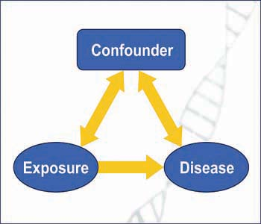
Bias
Základní typy
  Informační: na co se ptát a jak?
  Selekční: zdrojem bývá nízká reprezentativnost vzorku
  Confounding: spolupůsobící či závadějící faktory

